Slide 1


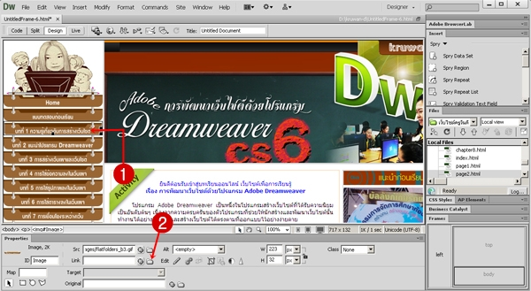

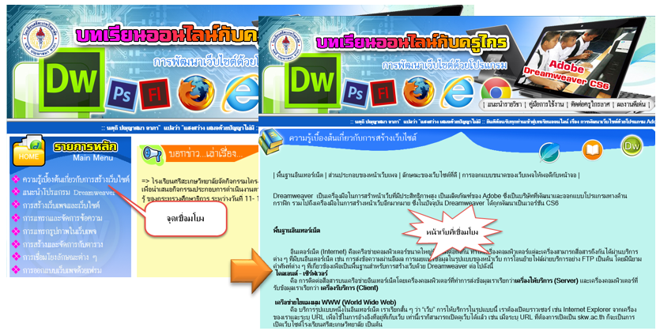
การเชื่อมโยงใน
Adobe dreamweaver CS6
Adobe dreamweaver CS6

Slide 2










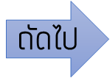

ก
สารบัญ
คู่มือเล่มนี้เป็นส่วนหนึ่งของวิชาเทคโนโลยีการพัฒนาเว็บไซต์(4123413) เรื่อง การเชื่อมโยงใน Adobe dreamweaver CS6
จัดทำขึ้นเพื่อศึกษาความรู้เพิ่มเติมจากการเรียนในห้องเรียน ซึ่งคู่มือเล่มนี้ประกอบด้วย ความหมายของการเชื่อมโยง รูปแบบในการเชื่อมโยง ลักษณะของเพจใหม่ที่เชื่อมโยง
ผู้ศึกษาขอขอบคุณ อาจารย์นพรัตน์ หมีพลัด ผู้ให้ความรู้และคำแนะนำในการศึกษาครั้งนี้เป็นอย่างยิ่ง จนคู่มือเล่มนี้เสร็จสมบูรณ์
ความหมายของการเชื่อมโยง
ลักษณะของเพจใหม่ที่เชื่อมโยง
รูปแบบในการเชื่อมโยง
แหล่งอ้างอิง

Slide 3


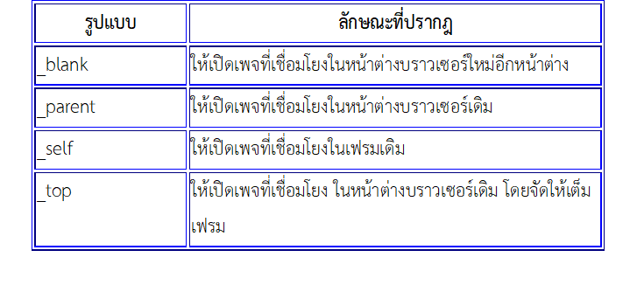
การเชื่อมโยง (Links)
ความหมายของการเชื่อมโยง (Links)
การเชื่อมโยง(Links)เป็นการกำหนดตำแหน่งต้นทางและปลาย ทางไว้เพื่อให้ผู้ใช้สามารถกระ โดดข้ามไปยังส่วนที่เลือกไว้ซึ่งเป็นการLinksภายในเว็บเพจและในอินเตอร์เน็ตเข้าด้วยกัน เป็นสิ่งที่ทำให้เว็บเพจมีความแตกต่างจากเอกสาธรรมดา เพราะมันทำให้ผู้ใช้ไม่ต้องเปิดดูตั้งแต่หน้าแรกแต่สามารถคลิกเมาส์เปิดดูเฉพาะหน้าเว็บเพจที่สนใจได้ สำหรับในบทนี้เราจะกล่าวถึงการเชื่อมโยงข้อมูลในเว็บเพจเข้าด้วยกัน
กำหนดลักษณะของเพจใหม่ที่เชื่อมโยง
เมื่อมีการClick ที่ Link เราสามารกำหนดการเปิดหน้าเว็บที่เชื่อมโยงได้ เช่น ให้แสดหน้าเว็บที่เชื่อมโยงในหน้าต่างบราวเซอร์ใหม่หรือให้แสดงแทนหน้าเพจเดิม โดยกำหนดได้จากส่วนของ Targetที่แถบ Properties หรือเลือกได้จากเมนู Modify> LinkTarget ดังนี้
เมนูหลัก
เมนูหลัก

Slide 4
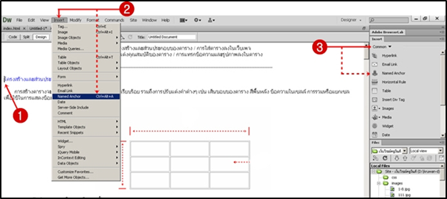
4
การเชื่อมโยงภายในหน้าเว็บเพจ
ในกรณีที่เว็บเพจมีเนื้อหาและมีขนาดยาวมากทำให้ต้องใช้เมาส์เลื่อนแถบ Scroll bar เราสามารถสร้างการเชื่อมโยงภายในเว็บเพจ เพื่อให้สะดวกในการดูเนื้อหาในหน้าเว็บเพจ มีวิธีการดังนี้
กำหนดจุดเป้าหมายที่ต้องการจะเชื่อมโยง
1. คลิกวางเคอร์เซอร์ตรงตำแหน่งที่ต้องการ
2.คลิกที่เมนู Insert แล้วเลือกNamed Anchorหรือกดปุ่ม C cvtrl + Alt + A
3. หรือ แถบ Insert ให้เลือก Common แล้วคลิก NamedAnchor
การเชื่อมโยงแบบต่าง ๆ
การเชื่อมโยงบนเว็บเพจมีด้วยกันหลายรูปแบบ อาจแบ่งตามการใช้งาน หรือตามลักษณะของการเชื่อมโยงก็ได้ ถ้าแบ่งตามลักษณะการเชื่อมโยงจะแบ่งการเชื่อมโยงออกเป็น 2 ประเภทคือ การเชื่อมโยงภายในเว็บเพจและการเชื่อมโยงภายนอกเว็บเพจแต่ถ้าแบ่งตามวัตถุประสงค์ของรูปแบบการใช้งานจะแบ่งการเชื่อม โยงบนเว็บเพจออกเป็นประเภทต่าง ๆ ดังต่อไปนี้
การเชื่อมโยงภายในเว็บเพจหน้าเดียวกัน
การเชื่อมโยงภายในเว็บไซต์
การเชื่อมโยงไปยังเว็บไซต์อื่น
การเชื่อมโยงด้วยอีเมล์
การเชื่อมโยงด้วย Map Link
เมนูหลัก
เมนูหลัก

Slide 5


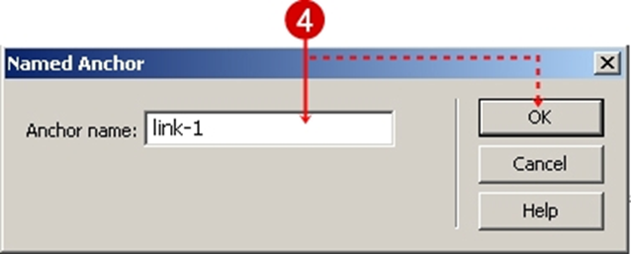
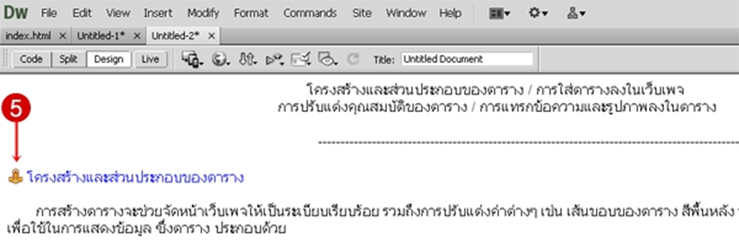
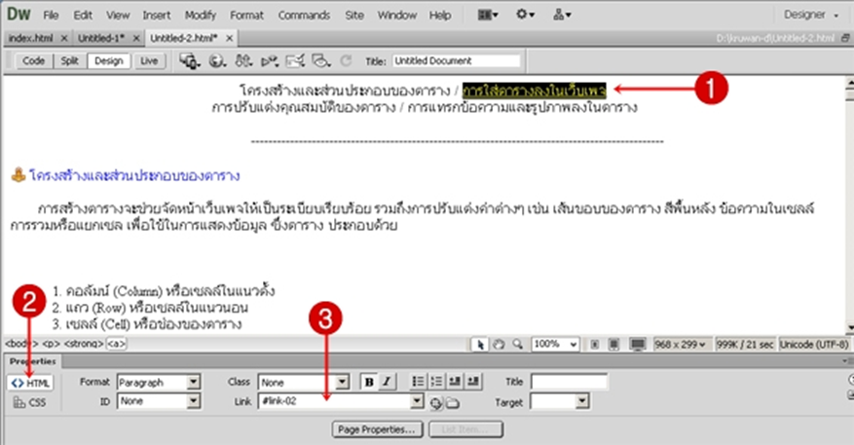
การสร้างจุดเชื่อมโยงไปยังเป้าหมาย
การกำหนดตำแหน่งการสร้างจุดเชื่อมโยงอาจใช้ข้อความหรือรูปภาพเป็นจุดเชื่อมโยงก็ได้
1. เลือกข้อความหรือรูปภาพที่จะสร้างเป็นจุดเชื่อมโยง
2. คลิกที่ปุ่ม HTML
3. ช่อง Link ให้พิมพ์เครื่องหมาย # แล้วตามด้วยชื่อจุดเป้าหมาย (ตาม หัวข้อ กำหนด จุดเป้าหมาย ที่ต้องการจะเชื่อมโยง)
4. จะปรากฏหน้าต่าง Named Anchor ให้ตั้งชื่อจุดเชื่อมโยงแล้วคลิก ที่ปุ่ม OK
5. จะปรากฏสัญลักษณ์การเชื่อมโยงดังรูป
เมนูหลัก
เมนูหลัก

Slide 6


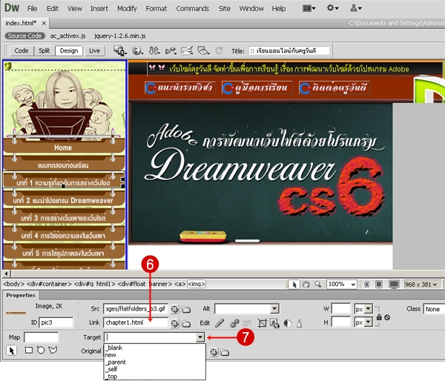
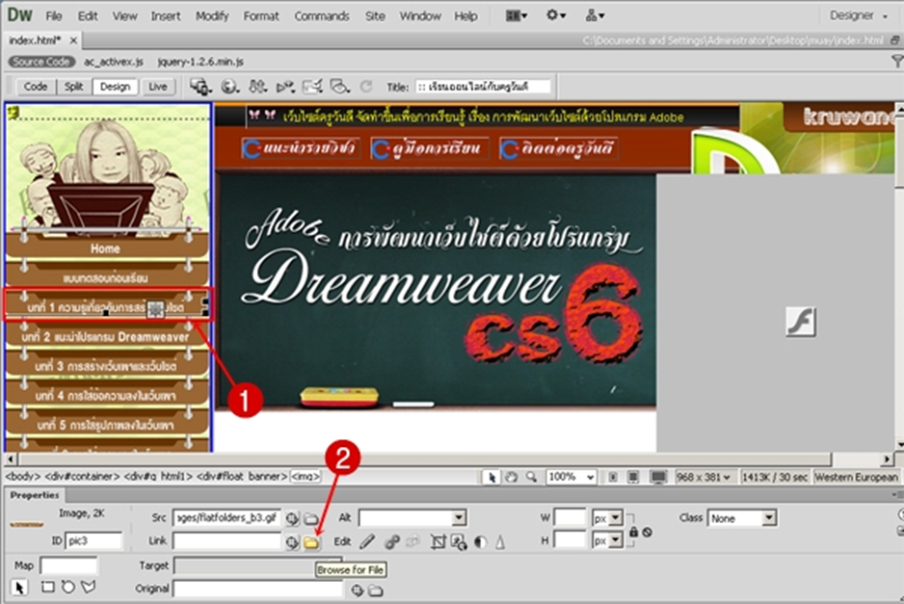
การเชื่อมโยงภายในเว็บไซต์
การจัดทำเว็บไซต์ ซึ่งประกอบไปด้วยหลายๆ เว็บเพจแต่ละเว็บเพจสามารถเชื่อมโยงกันได้มีวิธีการดังนี้
1. เลือกข้อความหรือรูปภาพที่ต้องการใช้เป็นจุดเชื่อมโยง
2. ที่ Properties Inspector ในช่อง Link ให้คลิกที่ปุ่ม Browse เพื่อเลือกไฟล์ที่จะทำการเชื่อมโยง
3. จะปรากฏหน้าต่าง Select File ให้เลือกโฟลเดอร์ที่เก็บไฟล์เว็บเพจ
4. เลือกไฟล์เว็บเพจที่ต้องการจะเชื่อมโยง
5. คลิกที่ปุ่ม OK
6. ช่อง Link จะปรากฏไฟล์เว็บเพจที่เลือก
7. ช่อง Target เป็นการกำหนดวิธีเปิดหน้าเว็บที่เชื่อมโยง
8. ทดสอบการเชื่อมโยง โดยกดปุ่ม F12 เพื่อดูการแสดงผลจากเว็บเบราว์เซอร์ แล้วคลิกจุดเชื่อมโยง
เมนูหลัก
เมนูหลัก

Slide 7


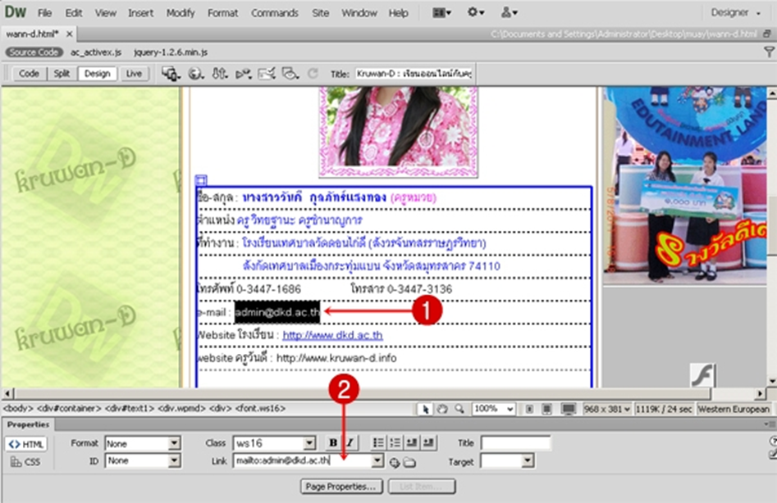
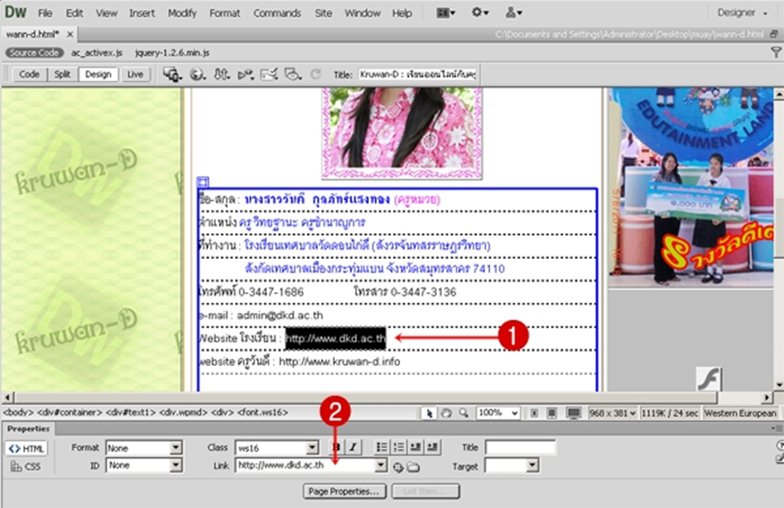
การเชื่อมโยงไปยังอีเมล
การเชื่อมโยงไปยังอีเมลเป็นช่องทางในการสื่อสารสำหรับให้ผู้ต้องการจะติดต่อผ่านอีเมลได้อย่างสะดวกรวดเร็วขึ้นมีวิธีการดังนี้
การเชื่อมโยงภายนอกเว็บไซต์
การเชื่อมโยงไปยังเว็บไซต์อื่นๆ ที่อยู่ภายนอกเพื่อต้องการให้ผู้ชมเว็บไซต์ของเราสามารถศึกษาข้อมูลเพิ่มเติมได้ มีวิธีการดังนี้
1.เลือกข้อความหรือรูปภาพที่ต้องการใช้เป็น จุดเชื่อมโยง
2.ที่ Properties Inspector ในช่อง Link ให้ พิมพ์ชื่อURLของเว็บไซต์ที่เราต้องการ เชื่อมโยง โดยพิมพ์คำว่าmailto: แล้วตามด้วย ชื่อของเว็บไซต์
1. เลือกข้อความหรือรูปภาพที่ต้องการใช้เป็นจุดเชื่อมโยง
2. ที่ Properties Inspector ในช่องLink ให้พิมพ์ชื่อURLของ เว็บไซต์ที่เราต้องการเชื่อมโยงโดยพิมพ์คำว่า http:// แล้วตามด้วยชื่อของเว็บไซต์ เช่น http://www.dkd.ac.th
เมนูหลัก
เมนูหลัก

Slide 8


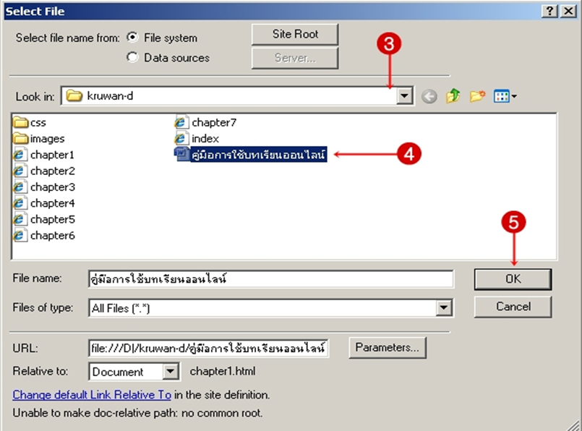
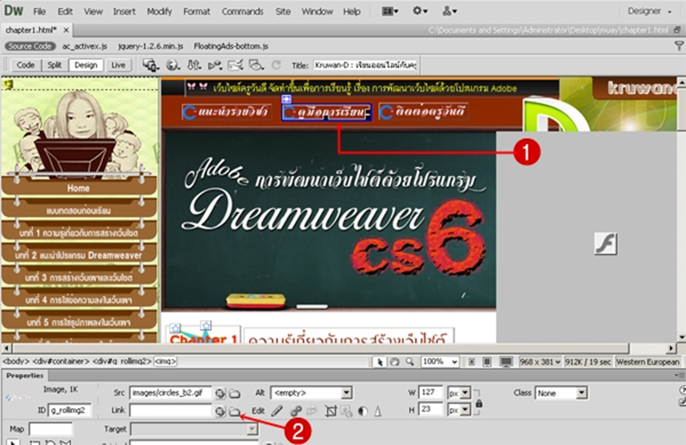
การเชื่อมโยงเพื่อดาวน์โหลด
การเชื่อมโยงเพื่อดาวน์โหลดมีจุดประสงค์ เพื่อต้องการเชื่อมโยงไปยังแฟ้มข้อมูล เช่น ไฟล์รูปภาพ ไฟล์เอกสารหรือไฟล์อื่นๆ มีวิธีการดังนี้
3. จะปรากฏหน้าต่าง Select Fileให้เลือกโฟลเดอร์ที่เก็บไฟล์
4. เลือกไฟล์ที่ต้องการ
5. คลิกที่ปุ่ม OK
1. เลือกข้อความหรือรูปภาพที่ต้องการใช้เป็นจุดเชื่อมโยง
2. ที่ Properties Inspector ในช่อง Link ให้คลิกที่ปุ่ม Browse เพื่อเลือกไฟล์ที่จะทำการเชื่อมโยงเพื่อดาวน์โหลด
เมนูหลัก
เมนูหลัก

Slide 9


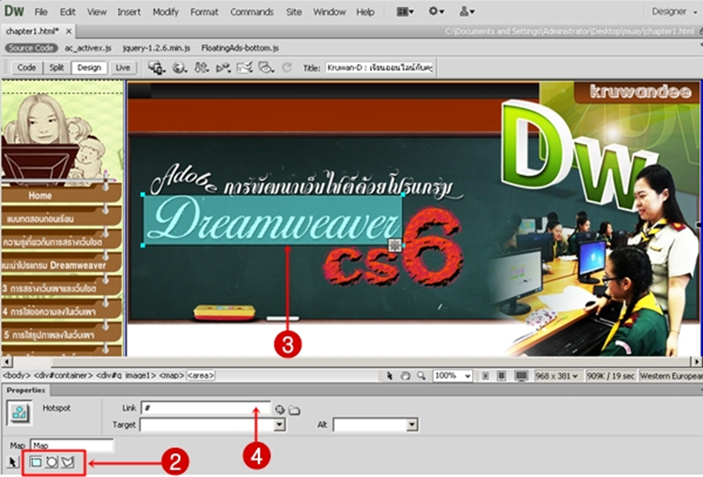
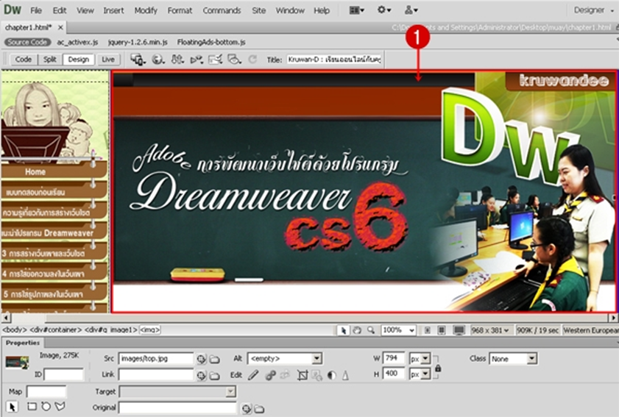

การเชื่อมโยงด้วย Map Link
การเชื่อมโยงด้วย Map Link เป็นการกำหนดขอบ เขตของการเชื่อมโยงบนรูปภาพ เฉพาะส่วนที่ต้องการซึ่งพื้นที่การเชื่อมโยงเป็นรูปสี่เหลี่ยม รูปวงกลม หรือรูปหลายเหลี่ยมมีวิธีการดังนี้
2. คลิกเลือกเครื่องมือใน Properties Inspector
3. กำหนดพื้นที่ ที่ต้องการจะสร้างจุดเชื่อมโยง
4. ในช่อง Link ให้พิมพ์ชื่อเว็บไซต์หรือเลือกไฟล์ที่ต้องการจะเชื่อมโยง
1. คลิกเลือกรูปภาพที่ต้องการให้เชื่อมโยง
เมนูหลัก
เมนูหลัก

Slide 10


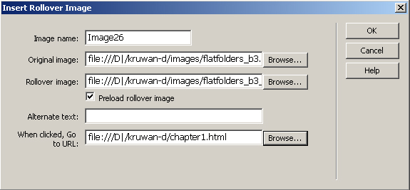
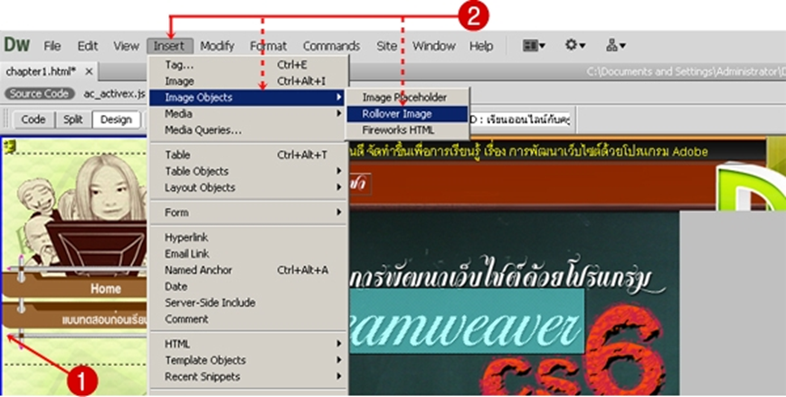
การเชื่อมโยงด้วย Rollover Image
Rollover Image เป็นการสลับรูปภาพที่แสดงภาพหนึ่งเป็นภาพก่อนวางเมาส์ ส่วนอีกภาพสำหรับให้ปรากฏตอนวางเมาส์เหนือภาพนั้น มีวิธีการดังนี้
3. จะปรากฏหน้าต่าง Insert Rollover Image ให้กำหนดค่าต่างๆ ดังนี้
Image Name : ชื่อของรูปภาพ
Original image : การกำหนดรูปภาพแรกที่จะแสดง
Rollover image : การกำหนดรูปภาพที่ 2 ที่จะแสดง
เมื่อนำเมาส์วางเหนือรูปภาพ
Alternate text : การกำหนดข้อความกำกับรูปภาพ
When clicked, Go to URL : กำหนดไฟล์หรือ URLที่
ต้องการจะเชื่อมโยง
1. คลิกเมาส์วางเคอร์เซอร์ตรงตำแหน่งที่ต้องการ
2. คลิกที่เมนู Insert คลิกที่ Image Objects แล้วเลือก Rollover Image
เมนูหลัก
เมนูหลัก

Slide 11

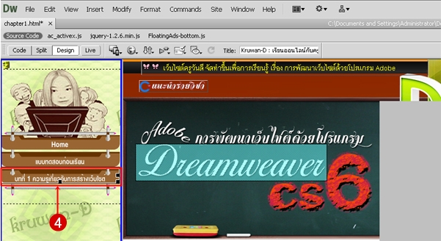

แหล่งอ้างอิง
1. เว็บไซต์ http://dreamweaver.com/
2.http://www.notebookcom/tips/article
4. เมื่อกำหนดค่าต่าง ๆ เสร็จเรียบร้อยแล้ว จะได้ดังรูป
5.ทดสอบการเชื่อมโยง โดยกดปุ่ม F12 เพื่อดูการแสดงผลจาก
เว็บเบราว์เซอร์
เมนูหลัก
เมนูหลัก

Slide 12




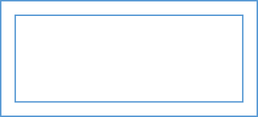
นางสาว สมปฤดี เสนเดช
รหัสนักศึกษา 5981135050
เมนูหลัก
เมนูหลัก

